Slide 1


GÁS WEEK
ES GÁS

Slide 2

Projeção até o final de 2030
+5
municípios atendidos
19 (total)
80% PIB do ES
R$ 1 BI
+480 km
de rede de distribuição
1.100 km (total)
Investimento
+ 30
indústrias abastecidas com gás canalizado
92 (total)
R$ 230 MM
+92 mil
emissões de CO₂ evitadas com uso do gás natural e biometano
OPERAÇÃO SEGURA, CONFIÁVEL E DE QUALIDADE
R$ 300 MM
novos consumidores ligados
180 mil consumidores (total)
INTERIORIZAÇÃO DO DESENVOLVIMENTO DO ESTADO
900 mil ton/ano
R$ 470 MM
DEMOCRATIZAÇÃO ENERGÉTICA
+50 mil
consumidores de gás no transporte
90 mil
consumidores (total)
Notes:
Sugiro alterar a redação para emissões evitadas, e suprimir com o uso do GN

Slide 3

Projeção de Médio Prazo
+44%
volume total
+43%
volume industrial
2026-2030
+100%
volume GNV
2026-2030
+81%
volume comercial
2026-2030
+81%
volume residencial
2026-2030

Slide 4
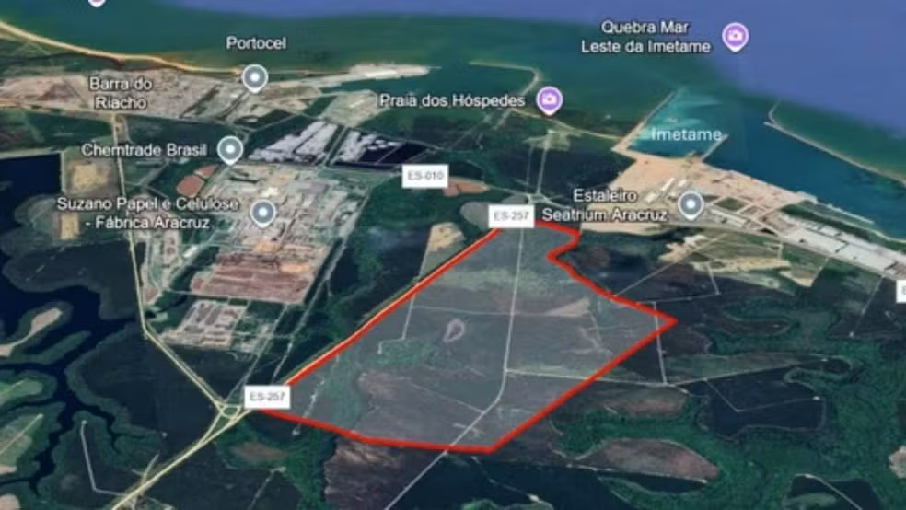
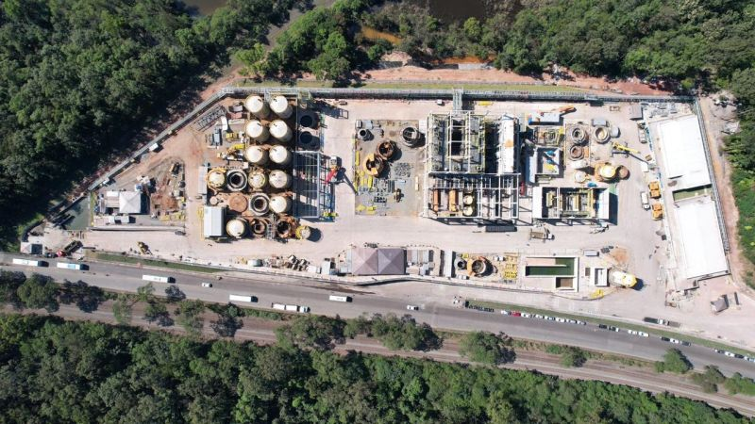
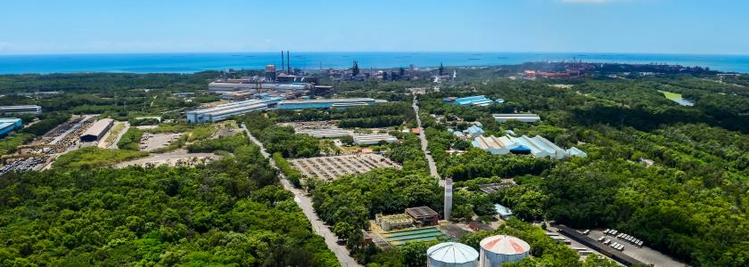
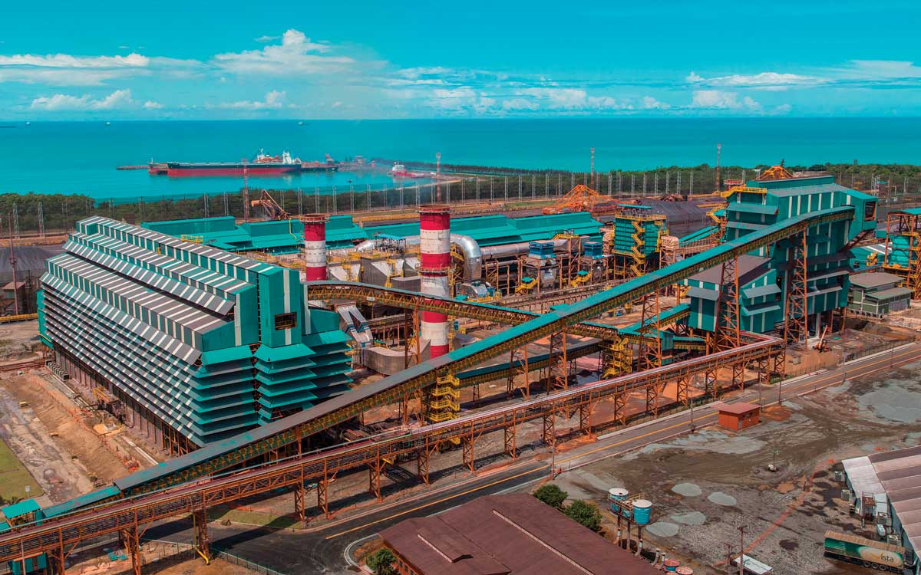

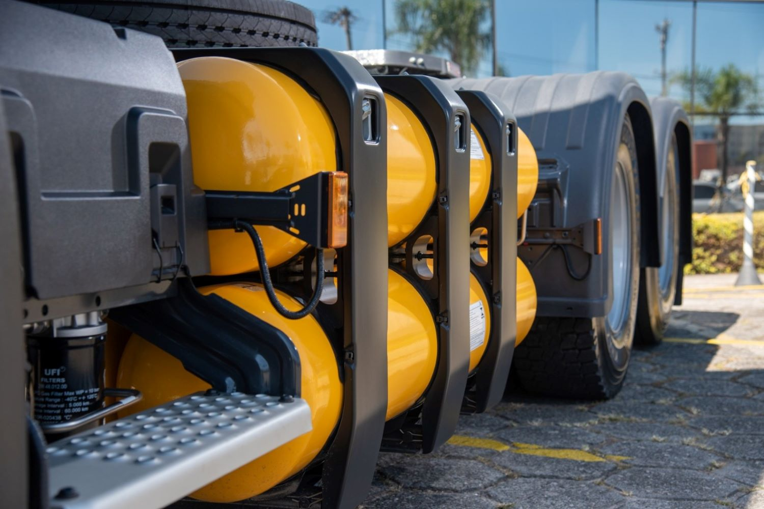

Oportunidades & Drivers de Crescimento
Fábrica da GWM
Planta de Silicato
Laminador de Tiras a Frio
Samarco
Usina 1 e 2
+30 Novas Industrias
no ciclo
Expansão Frota Pesada
Expansão Residencial e Comercial

Slide 5
Mercado Térmico
São Mateus – 2028
Capacidade Instalada 41,2 MW
LRCAP 26
São Mateus – 2028
Capacidade Instalada 41,2 MW
148,44 MW
Capacidade Instalada
3 Projetos Existentes
204 MW
Capacidade Instalada
1 Projeto
Leilão 21
Linhares – Ago/2026
Capacidade Instalada 74,96 MW
Linhares – Ago/2026
Capacidade Instalada 36 MW
Linhares – Jul/2026
Capacidade Instalada 204 MW
967,65 MW
Capacidade Instalada
4 Projetos
Novos
Viana – Ago/2026
Capacidade Instalada 37,48 MW
Presid. Kennedy – 2031
Capacidade Instalada 441,623 MW
Presid. Kennedy – 2031
Capacidade Instalada 441,623 MW

Slide 6
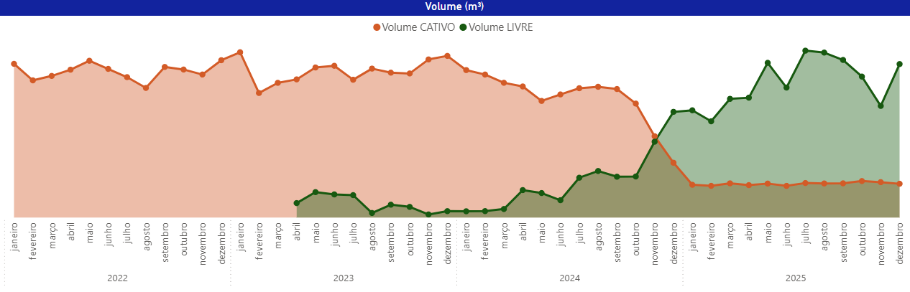

Evolução Mercado Livre
Aumento de 33% dos clientes no ML em 2026
Notes:
Lei do Gás
Mais resolução ARS´ML

Slide 7








CONSUMIDOR 1
CONSUMIDOR 2
Mercado 2023
CONSUMIDOR 3
CONSUMIDOR 4
CONSUMIDOR 5
CONSUMIDOR 6
Com abertura do mercado livre no ES
+1500% em horas trabalhadas para programação
+1300% em negociações contratuais
ZONA 1
ZONA 2
ZONA 3
PE SÃO MATEUS
PE CACHOEIRO
PE ANCHIETA
PE UTE
PE LINHARES
PE VIANA
PE VITÓRIA
PE VALE
PE VB-10
PE ARACRUZ
PE BARRA DO RIACHO
Biometano
CATIVO
LIVRE
CONSUMIDOR 1
CONSUMIDOR 2
CONSUMIDOR 3
CONSUMIDOR 4
CONSUMIDOR 5
CONSUMIDOR 6

Slide 8
Portfólio flexível
QDC
QER média da semana
QER Dia de semana
QER Fim de semana e feriados
∆ 22%
∆ 9%
Mercado spot
Volatilidade de Mercado
Quarta – Domingo -22%
Quarta – Segunda -10%
Quarta – Terça -2%
Quarta – Quinta -4%
Quarta – Sexta -2%
Quarta – Sábado -9%
Flexibilidade dos contratos
Gestão de portfólio transporte

Slide 9
Regulação
Resolução ARSP nº 099/2026
Contratação direta de gás, sem chamada pública, para curto prazo (até 6 meses).
Permite operações de balanceamento, até 30% do volume mensal contratado.
MSA com Supridores
Plataformas (GasHUB, PEG, Open Gás)
Trocas com Carregadores

Slide 10
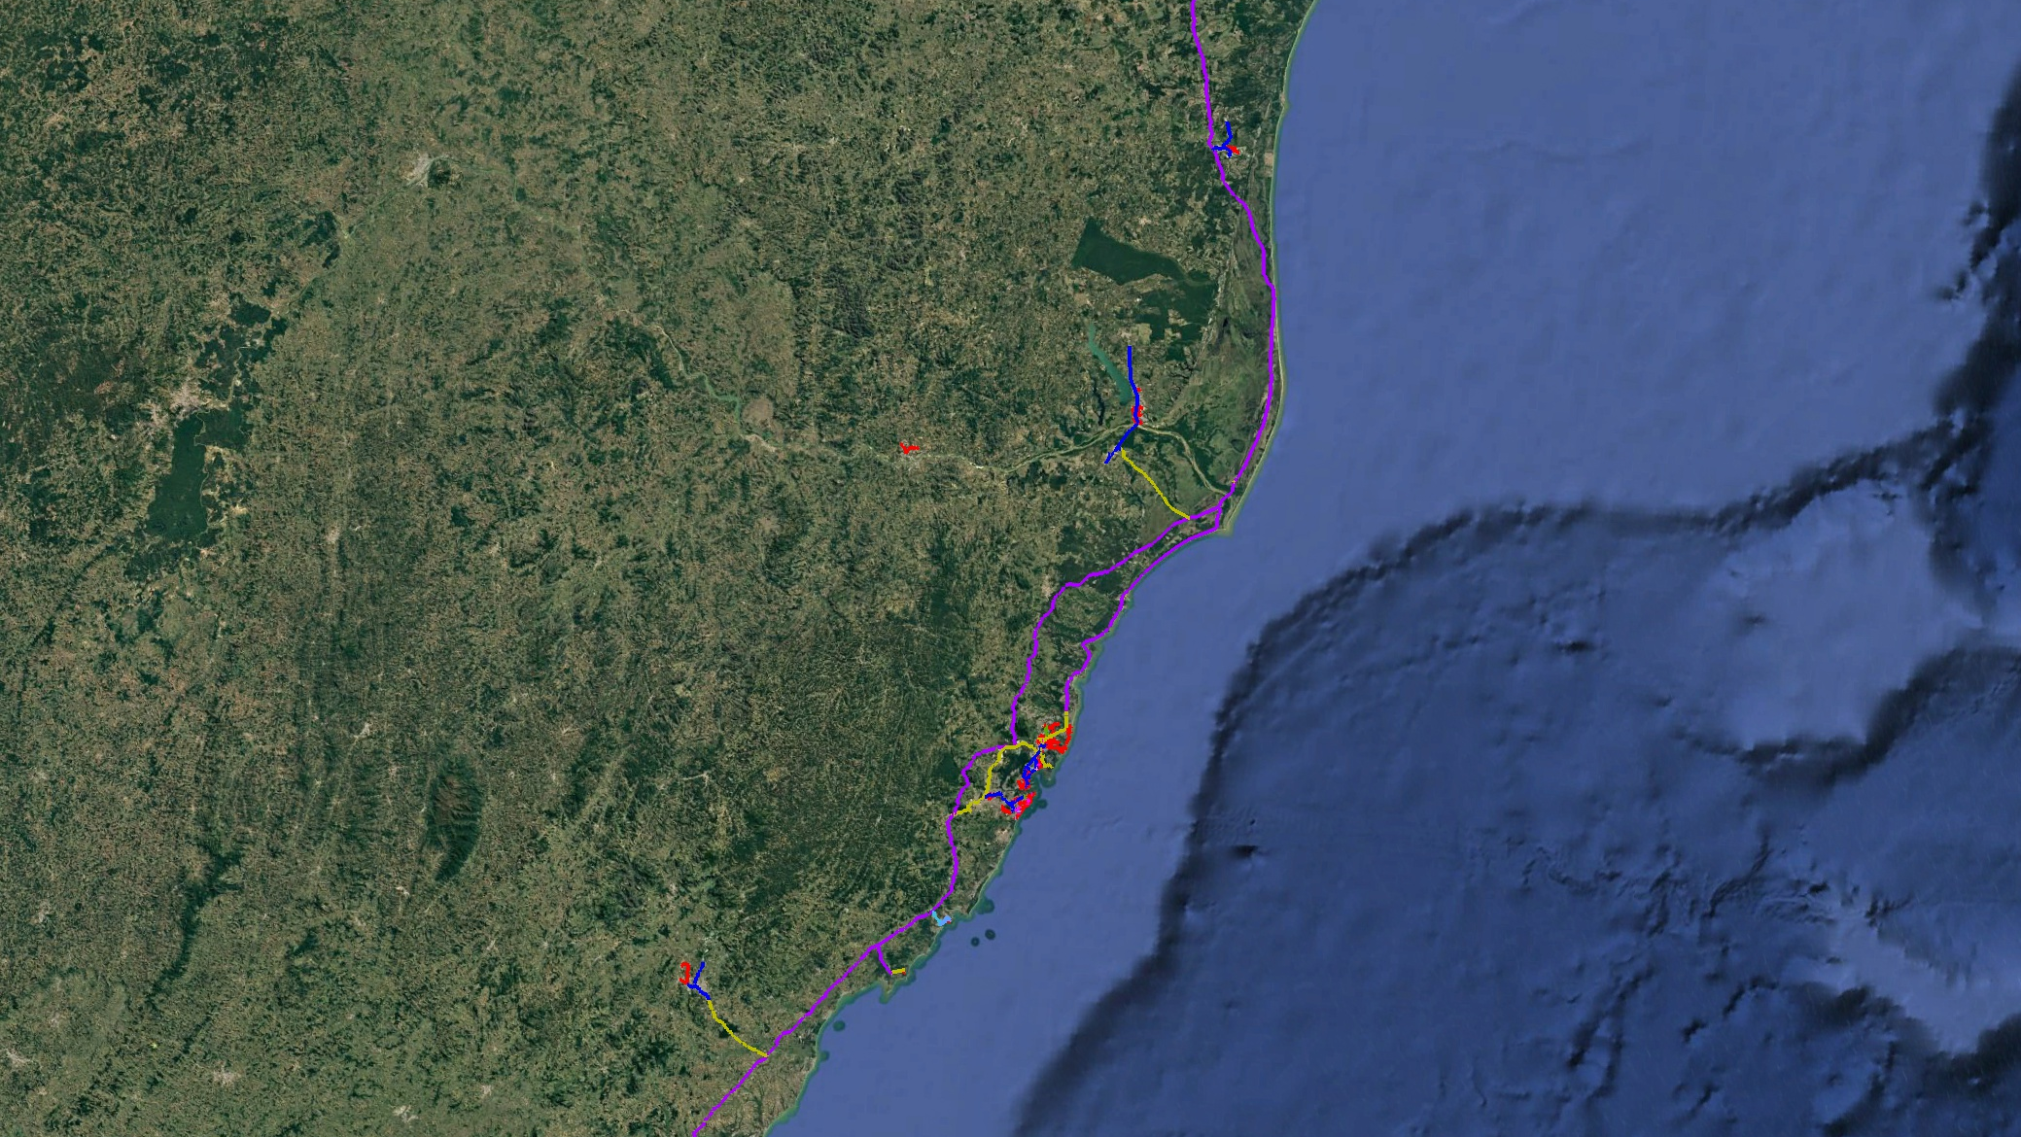
Integração – Transporte e Distribuição
PR
SÃO MATEUS
PR UTE
LINHARES
PR
LINHARES
PR
BARRA DO RIACHO
PR
ARACRUZ
PR
VB 10
PR
ANCHIETA
PR
VALE
PR
VIANA
PR
ANCHIETA
PR ITAPEMIRIM

Slide 11
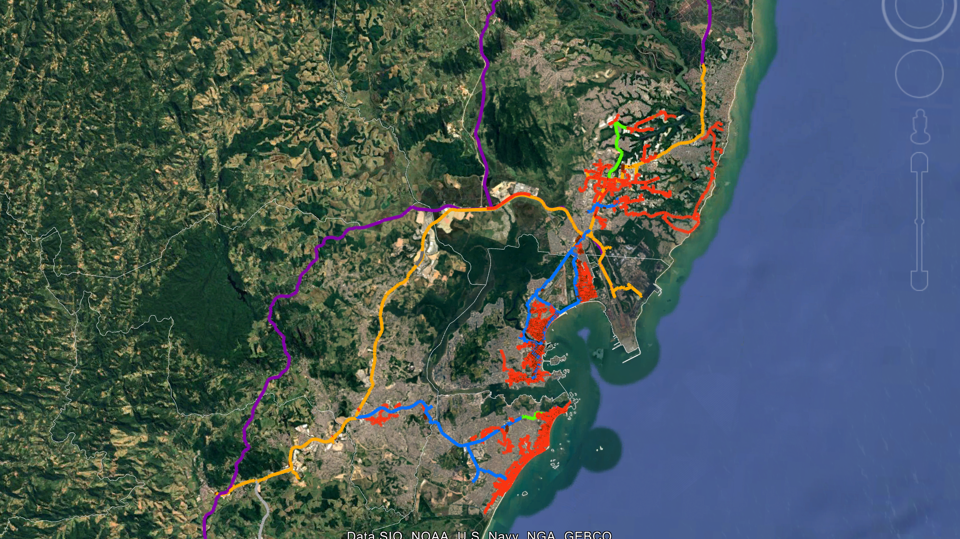

Gasoduto Lagoa Parda
PE VB10
Gasoduto Cacimbas- Vitória
ES3
Gasoduto Cabiunas- Vitória
PE VITÓRIA
ES2
PE VALE
PE VIANA
ES2
ES1

Slide 12
Lucas Magalhães Torres
Gerente de Supply e Grandes Contas
(27) 99661 - 5231
lucas.magalhaes@energisa.com.br

